Slide 1
日常口语的重要性
基础语言技能

Slide 2
口语技能的长远影响
受益终生的技能
01
02
03
04
05
06
社交沟通
职业发展
教育提升
文化交流
心理健康
技巧掌握
日常口语决定个人在社交场合的表达与理解能力
口语技能直接影响职业晋升和工作中的交流合作
良好的口语能力有助于学术研究和学术交流的深入
口语是了解和传播文化的重要工具，提升跨文化交流能力
有效的沟通能减少误解和冲突，有益于心理健康
学习和掌握常用的口语技巧，可使表达更清晰、有效

Slide 3
口语学习的误区
纠正常见错误观念
忽视基础
追求速度
忽视语法和基本词汇，直接进行复杂对话练习
过分急于求成，追求语速而忽略语言准确性
依赖翻译
� isolated practice
完全依赖翻译工具进行学习，缺乏实际语言交流能力
单纯孤立地练习发音或语法，缺乏语境的应用
模仿误区
忽视反馈
过分模仿口音或语法，导致生硬或错误的表达
不重视说话时的反馈和修正，不能有效改进口语

Slide 4
基础口语技能
锻炼基本表达能力

Slide 5
问候与回应
学会日常问候语
01
02
03
问候方式
祈使语气
回应技巧
掌握常见的问候表达，如早上、中午、晚上的不同问候语
学习使用祈使句型进行简单的请求或建议，如“请关灯”、“让我们开始”
学习如何恰当回应别人的问候或请求，包括同意或拒绝的表达方式

Slide 6
表达感受
表达喜好
描述感受
理解情绪
回应情绪
对话练习
模仿练习
情绪词汇

Slide 7
拒绝与道歉
正确表达拒绝与歉意
语调掌握
词汇扩展
听取反馈
学习使用恰当的语调表达拒绝和歉意，使语气更加柔和和礼貌
掌握更多拒绝和道歉相关的词汇，如“regret”、“sorry”
主动寻求并听取对方在你拒绝或道歉时的反馈，以改进沟通技巧
清晰发音
使用例子
顺序逻辑
情绪管理
准确发音“no”和“apologize”，避免误解和沟通障碍
通过具体情境举例，如工作和社交场合中拒绝与道歉的用语
学习在对话中正确使用拒绝与道歉的顺序，以保持逻辑清晰
学习在表达拒绝或歉意时控制自己的情绪，保持冷静和专业

Slide 8
听力理解的重要性
专注听讲
情境模拟
全神贯注地听对方说话，避免分散注意力
通过模拟日常生活情景，增强实际对话的理解能力
词汇积累
听力材料
扩建个人词汇量有助于提高理解能力及语言表达
选择合适的听力材料，如新闻、访谈等，进行系统练习
反复练习
言语反馈
通过反复听练，提升对日常用语的敏感度和理解力
学习给予和接受言语反馈，以优化沟通技巧和内容

Slide 9
使用语言学习工具
现代技术的辅助作用
模仿练习
02
通过模仿native speaker的发音和语调来提高口语
选择合适工具
互动对话
01
03
选取适合自己的语言学习软件或应用
利用语言交换平台与母语者进行实际对话练习
听力训练
04
使用工具加强听力练习，从而更好地理解与回应
发音纠正
实战模拟
07
05
运用技术工具进行发音分析，纠正不准确的发音
通过模拟日常对话场景来提升实战应对能力
06
语句造句
练习造句以增强语言表达和句子结构理解

Slide 11
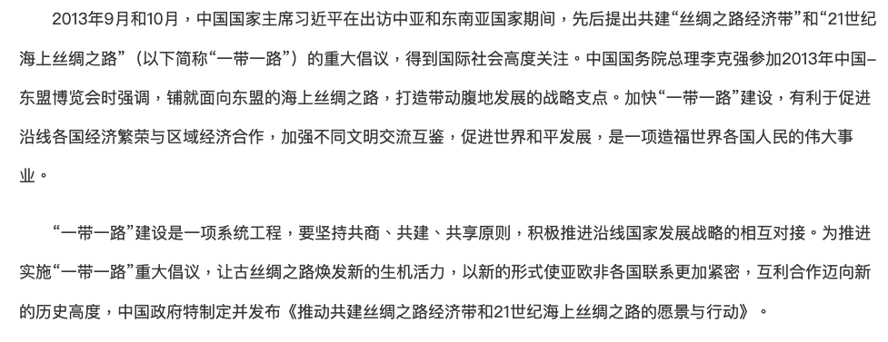
政策背景
促进新文科教育的融合化、时代化、中国化和国际化，赋能高校智库高质量发展，积极投入国内国际双循环相互促进的新发展格局，向“一带一路”建设发展所需语种专业倾斜，培养国际人才，讲好中国故事。

Slide 12
市场痛点
难以打破“哑巴英语”
发音不地道 无处可纠正
市面上大多产品均围绕应试所需，比如四六级、雅思等，缺乏考虑外语学习的全面性及应用性，令学习者只“会看会听会写”，却难以融会贯通，无法打破“哑巴英语”。
市面上产品大多仅针对英式或美式其一口音进行培训，发音机械，无法让学生习得“地道”口语，也无法以可视化、系统化纠正其发音。
极需
解决
需求无回应 学习无乐趣
缺少语言练习环境
语言学习需要沉浸式投入于环境之中，在母语包围的社会里，学生难以寻找到合适场合或环境练习英语。
大部分学习平台不作客服运维，难以了解用户所需。资源供应商不针对平台展开附加活动，学习者无法获取资讯。平台形式单向输出，无趣学习让学习者无法坚持。

Slide 13
产品介绍
多维度丰富图书馆的数字化资源，展现图书馆学习中心、交流中心的文化属性，学好外语，向世界讲好中国故事，以高品质的数字资源供给助推高质量发展，推进文化强国建设。

Slide 14
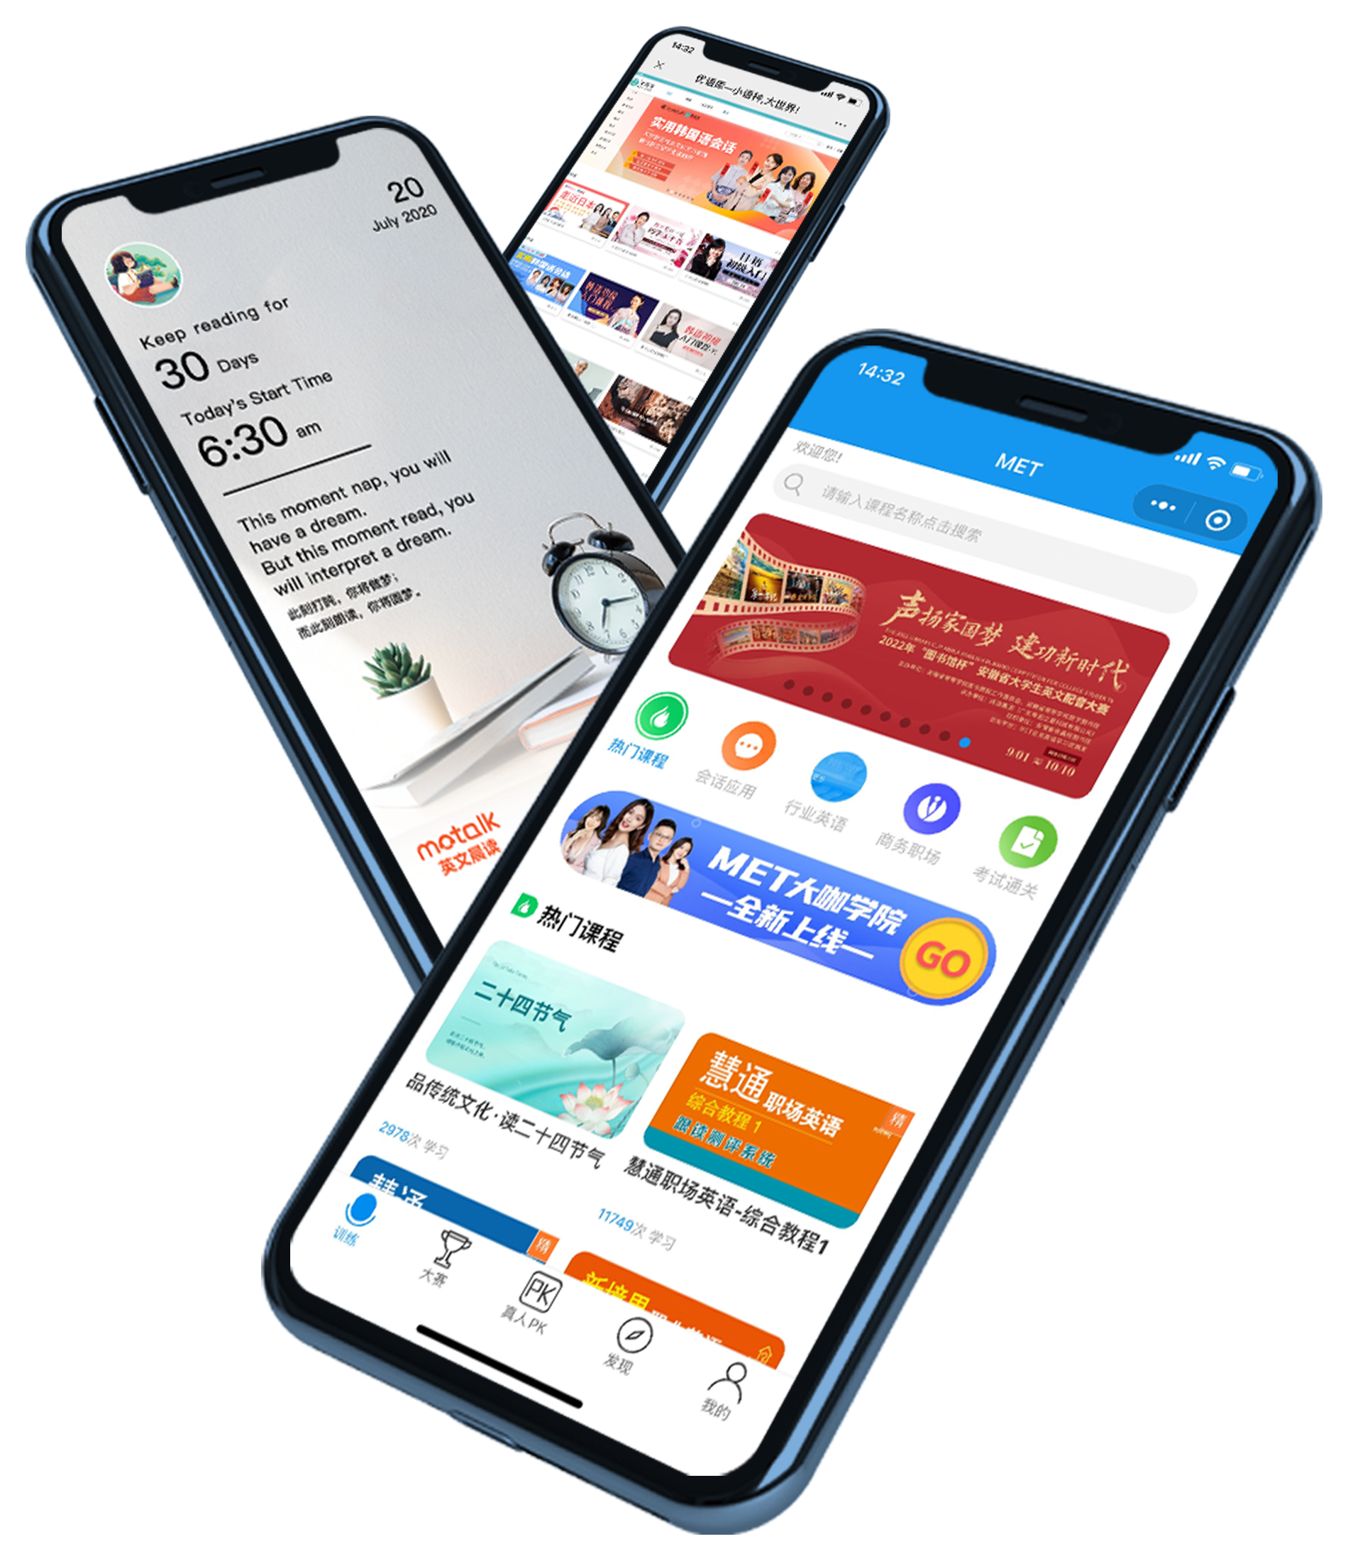
产品亮点
多端适配 学习无阻
微信小程序
H5页面
网页端
镶嵌公众号

Slide 15
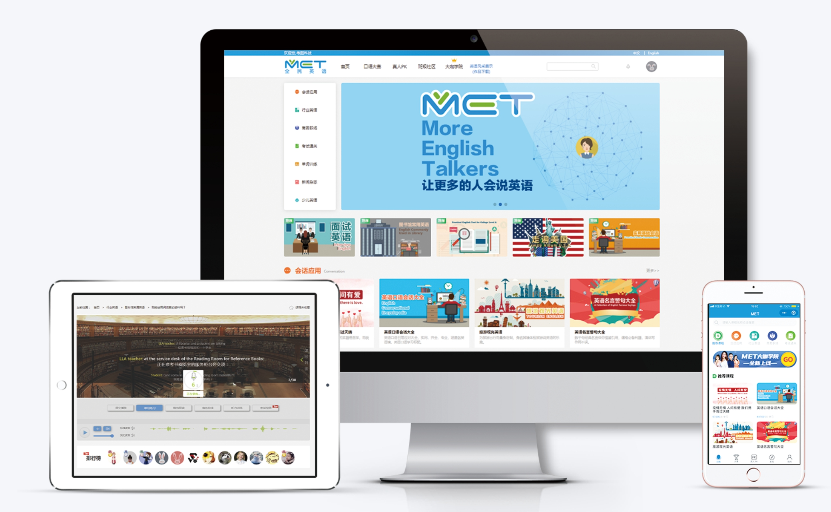
集教学视频、口语听力、语音评测、口语竞赛、学习激励为一体 ，让广大学者通过多说、正确说，克服“哑巴英语”的心理障碍，讲出一口地道、纯正、流利的英语，真正有效提高英语应用能力。
精品课程 七大分类
视频课程 精读讲解
场景模拟 口语教练
智能评分 矫正发音

Slide 16
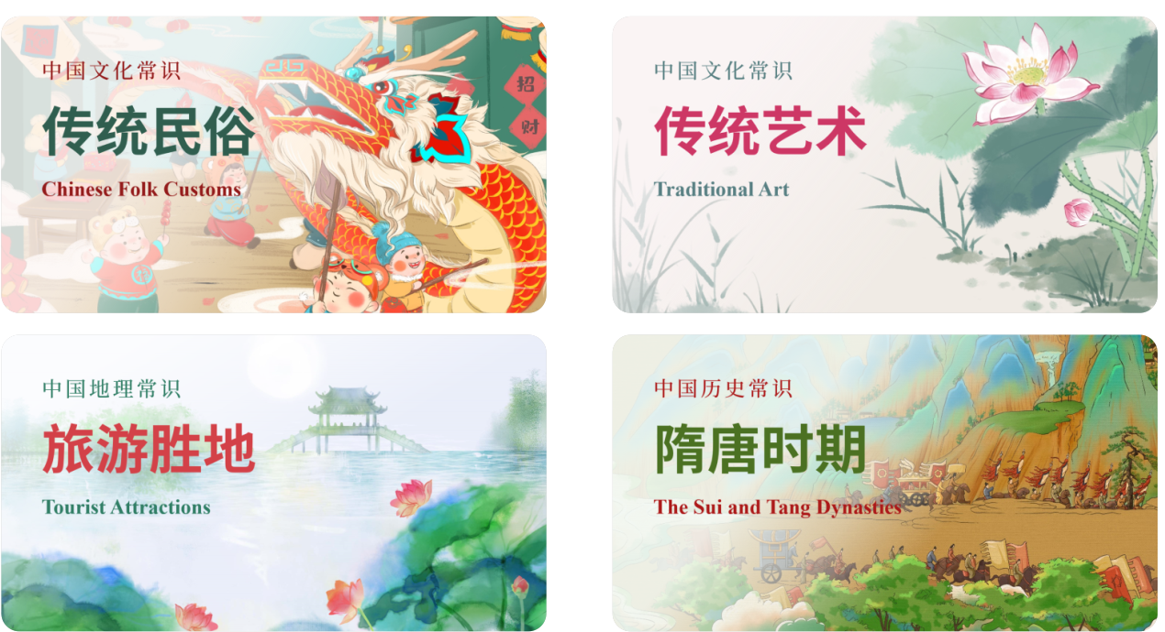
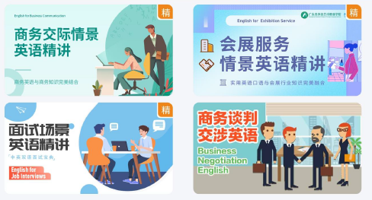
01
精品课程 七大分类
覆盖多种英语使用场景
中国故事
会话应用
考试通关
商务职场
单词训练
行业英语
新闻杂志
七大分类覆盖 生活、学习、职场、社交、应试、科研 等日常场合和环境
有效提高语言运用及交流能力、培养语感、拓展知识面

Slide 17
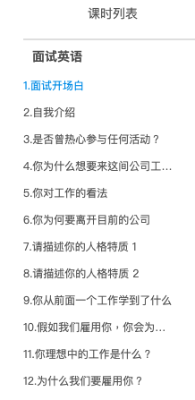
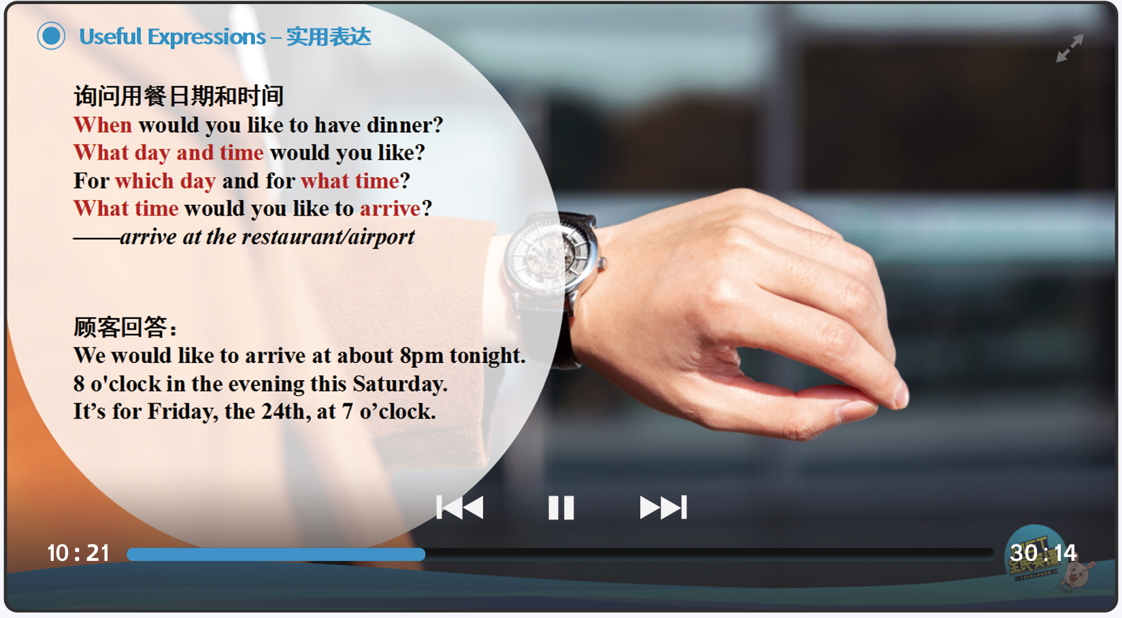
02
视频课程 精读讲解
精细化视频教学
词汇、语法讲解
文化拓展学习
综合能力 UP !
会话实战演练
围绕 课程词汇、语法、社交礼仪、文化背景及文化差异 等方面进行讲解和拓展，带领学习者充分理解学习材料，达到融汇贯通。

Slide 18
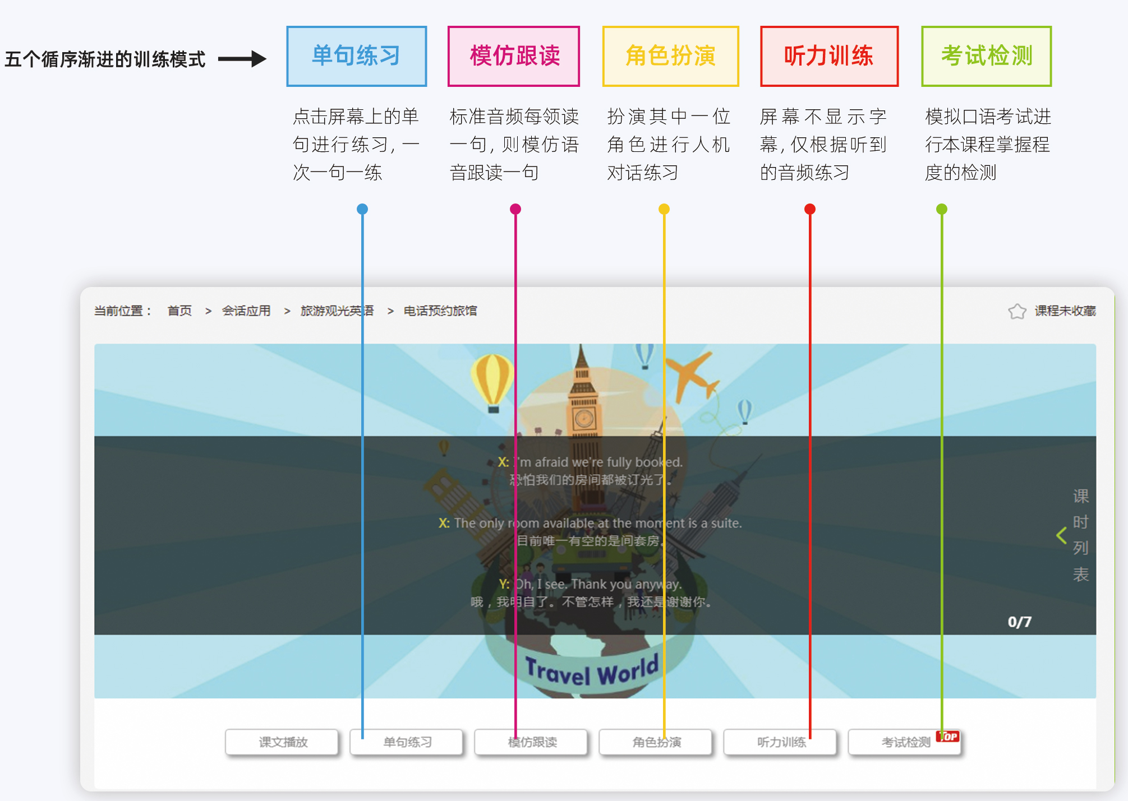
03
场景模拟 口语教练
模拟真实交流场景
24小时 智能英语家教
营造 英语沟通环境
语音分析 即时纠错
纯正英美口音 训练地道口语

Slide 19
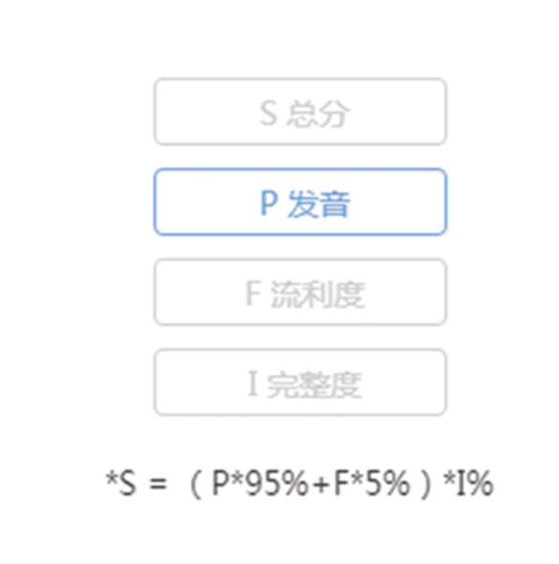
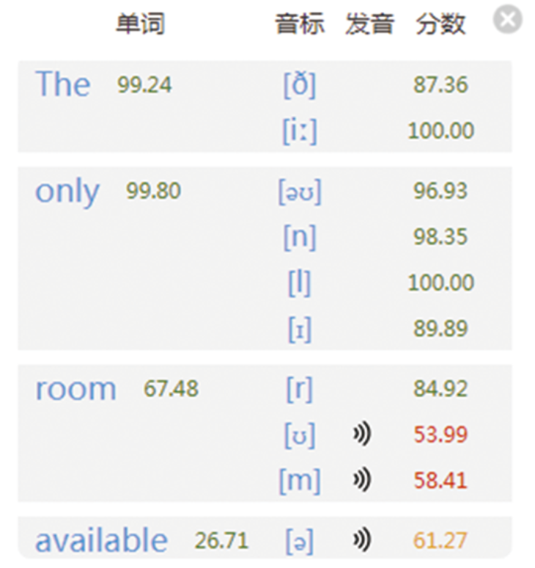
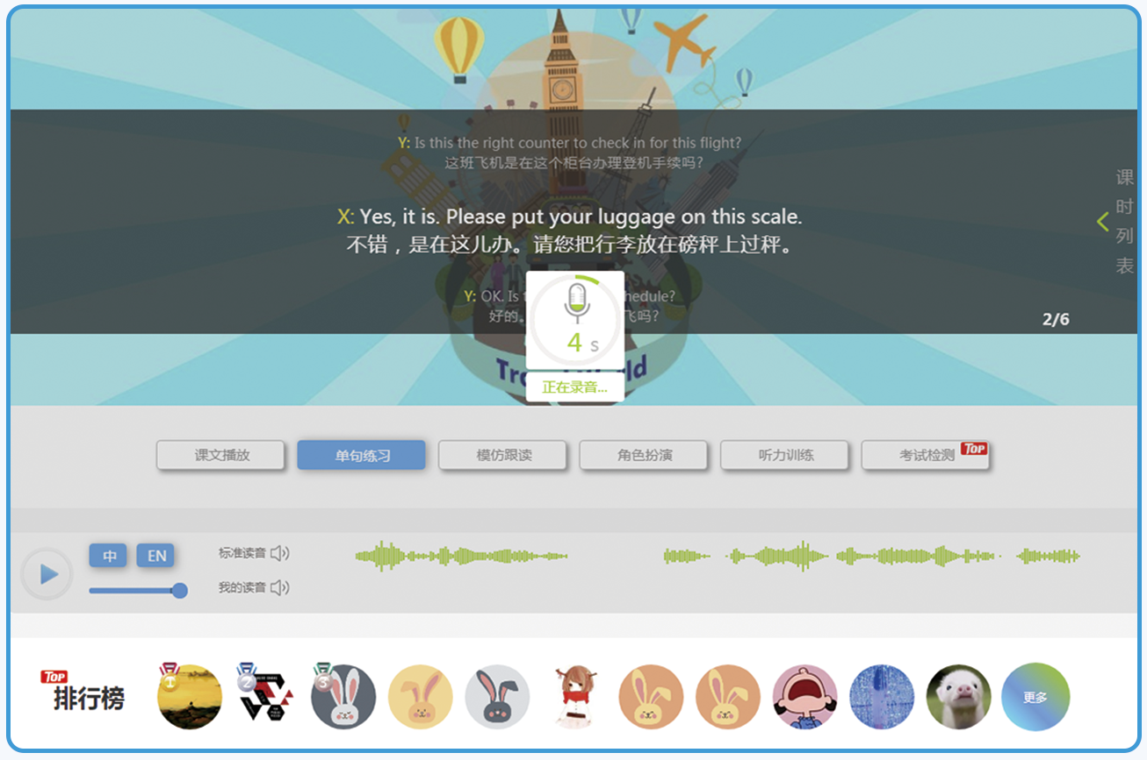
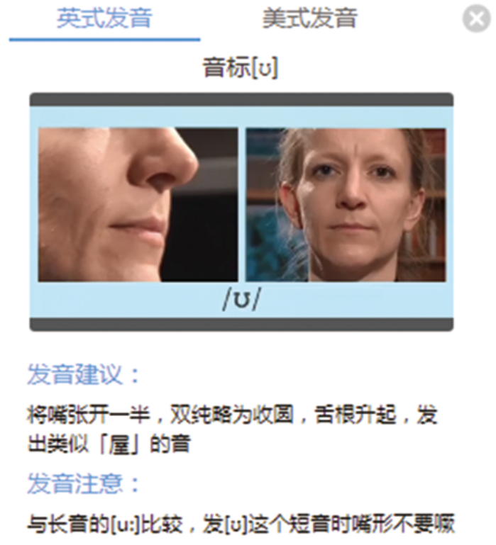
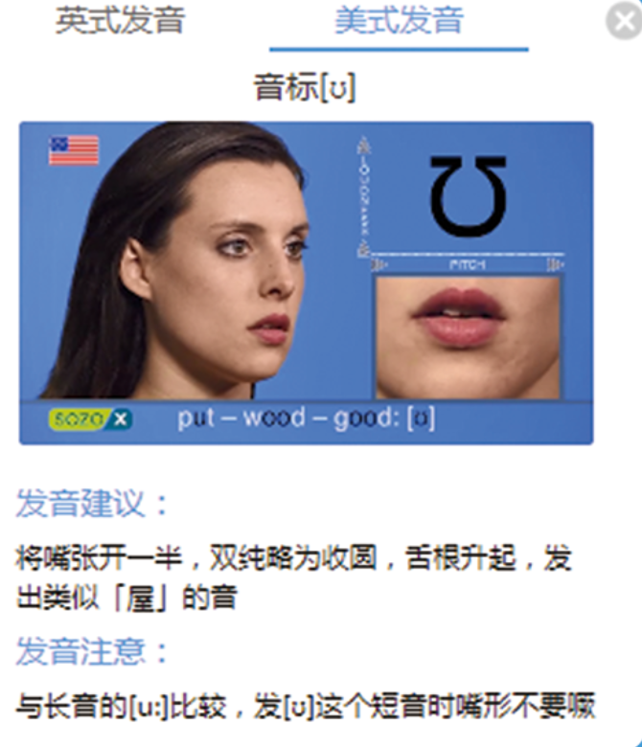
04
智能评分 矫正发音
大数据多维度分析
从准确度、完整度、流利度等多维度综合评分
对音素、音标、单词、句子进行即时分析
评测评分界面👆
基于AI大数据
智能语音分析评测系统
专业发音建议，包括英式、美式发音
针对错误发音，应用3D口型动画指导矫正

Slide 20
配套服务
兔币商城
赛事活动
服务承诺
多类文创奖品激励
学习者主动学习
全年举行100+场赛事活动丰富多元增学习乐趣
管家式客服运维
重视用户需求，精益求精

Slide 21
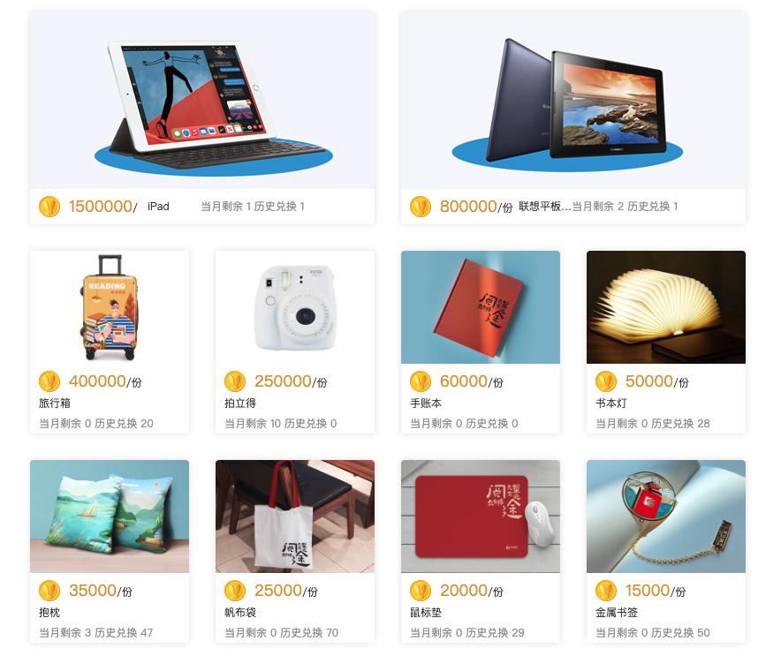
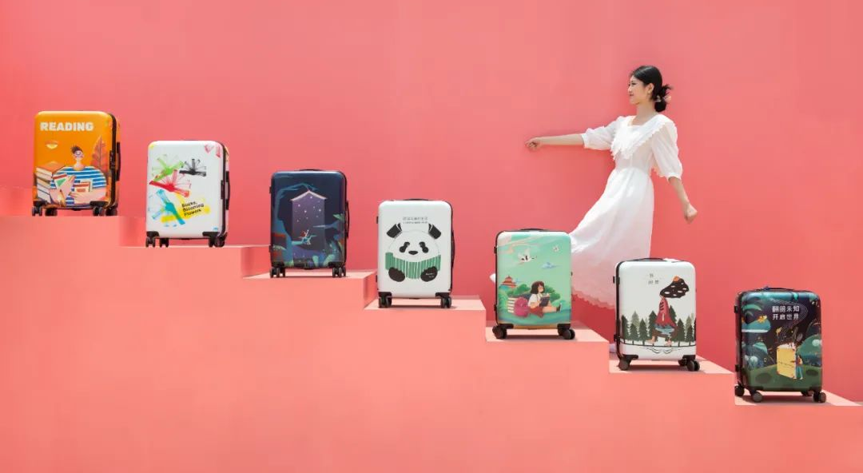
兔币商城
学习、训练、竞赛可获得 金币奖励，金币可参与精美礼品兑换。以赛促学，以赛代练，激发学生学习兴趣！

Slide 22
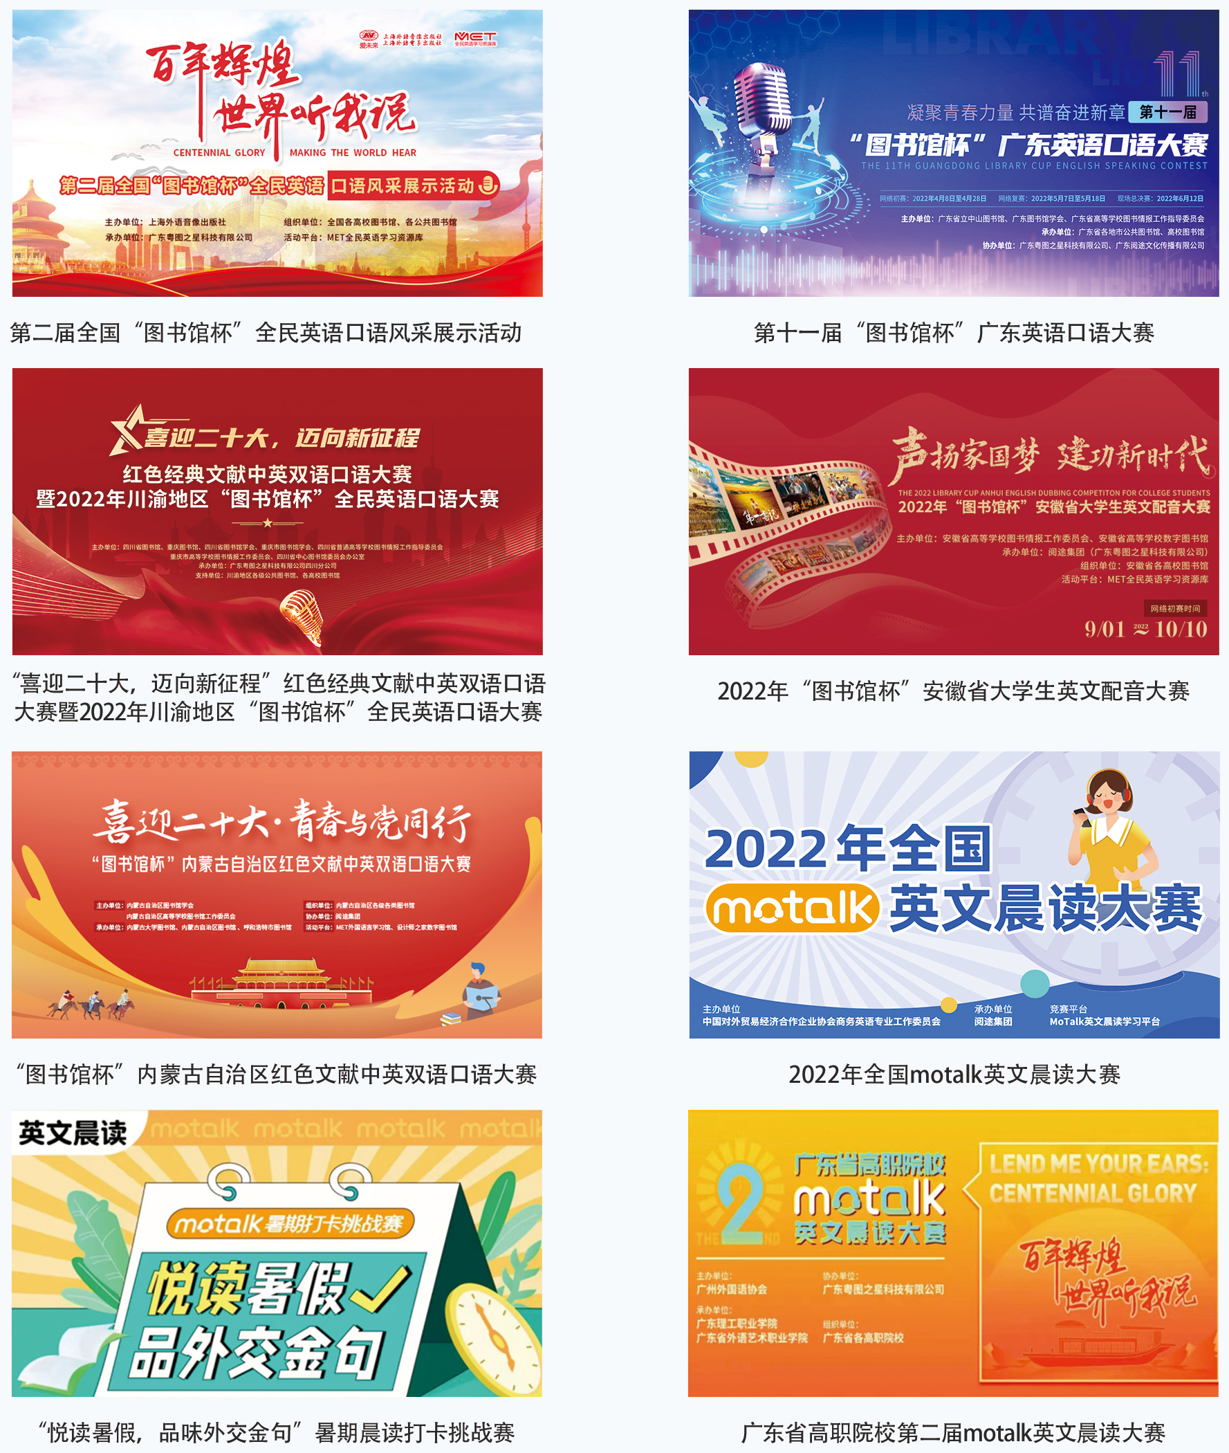
赛事活动
以赛代练、以赛促学、以赛造人才，我们每年举办100+场赛事活动，以创意汇聚外语精英，打造外语学习综合知识服务平台 ！
我们为全国各高校、图书馆、文旅部门等单位提供各类外语赛事活动服务，合作机构可免费申请建赛。
创办“图书馆杯”品牌外语赛事已有10+年，广受图书馆、高校、媒体好评
多类型活动涵盖红色文化、中国故事，以实际行动向世界讲好中国故事
拥有多年为图书馆、高校及文化单位定制赛事经验，一站式举行富有特色元素之活动

Slide 23
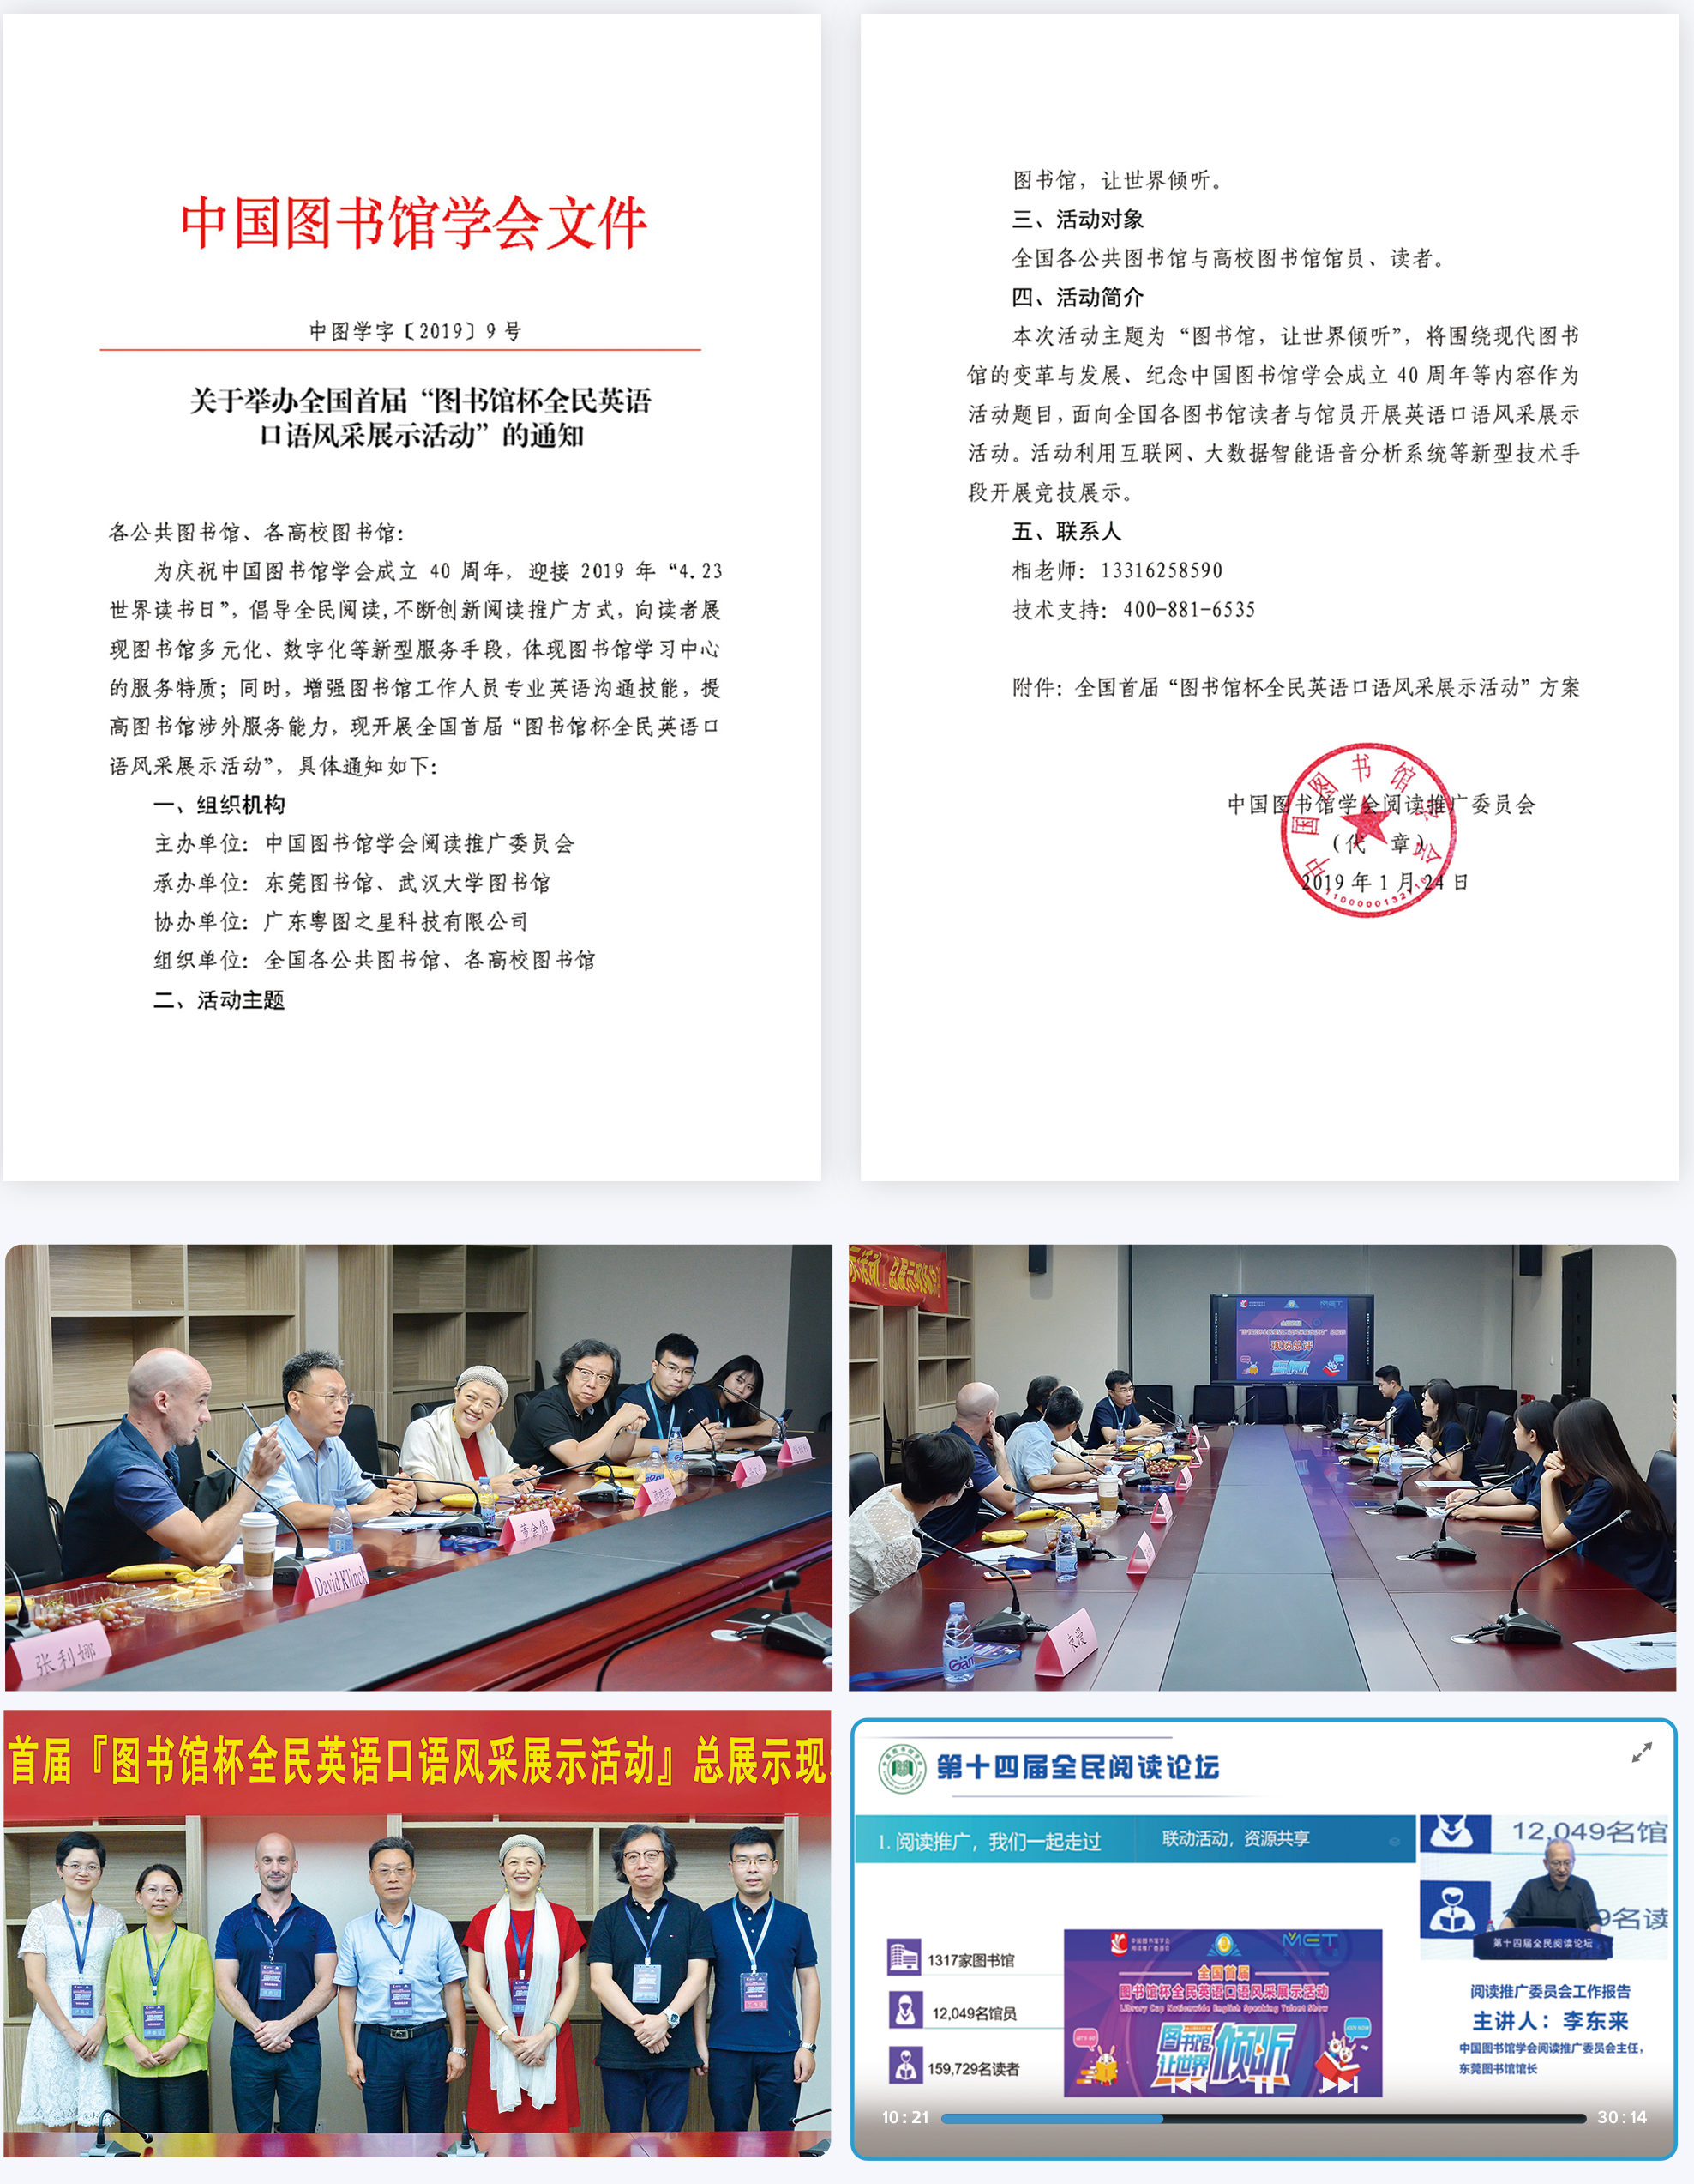
赛事活动
2019年全国首届“图书馆杯”
全民英语口语风彩展示活动

Slide 24
媒体报道

Slide 25
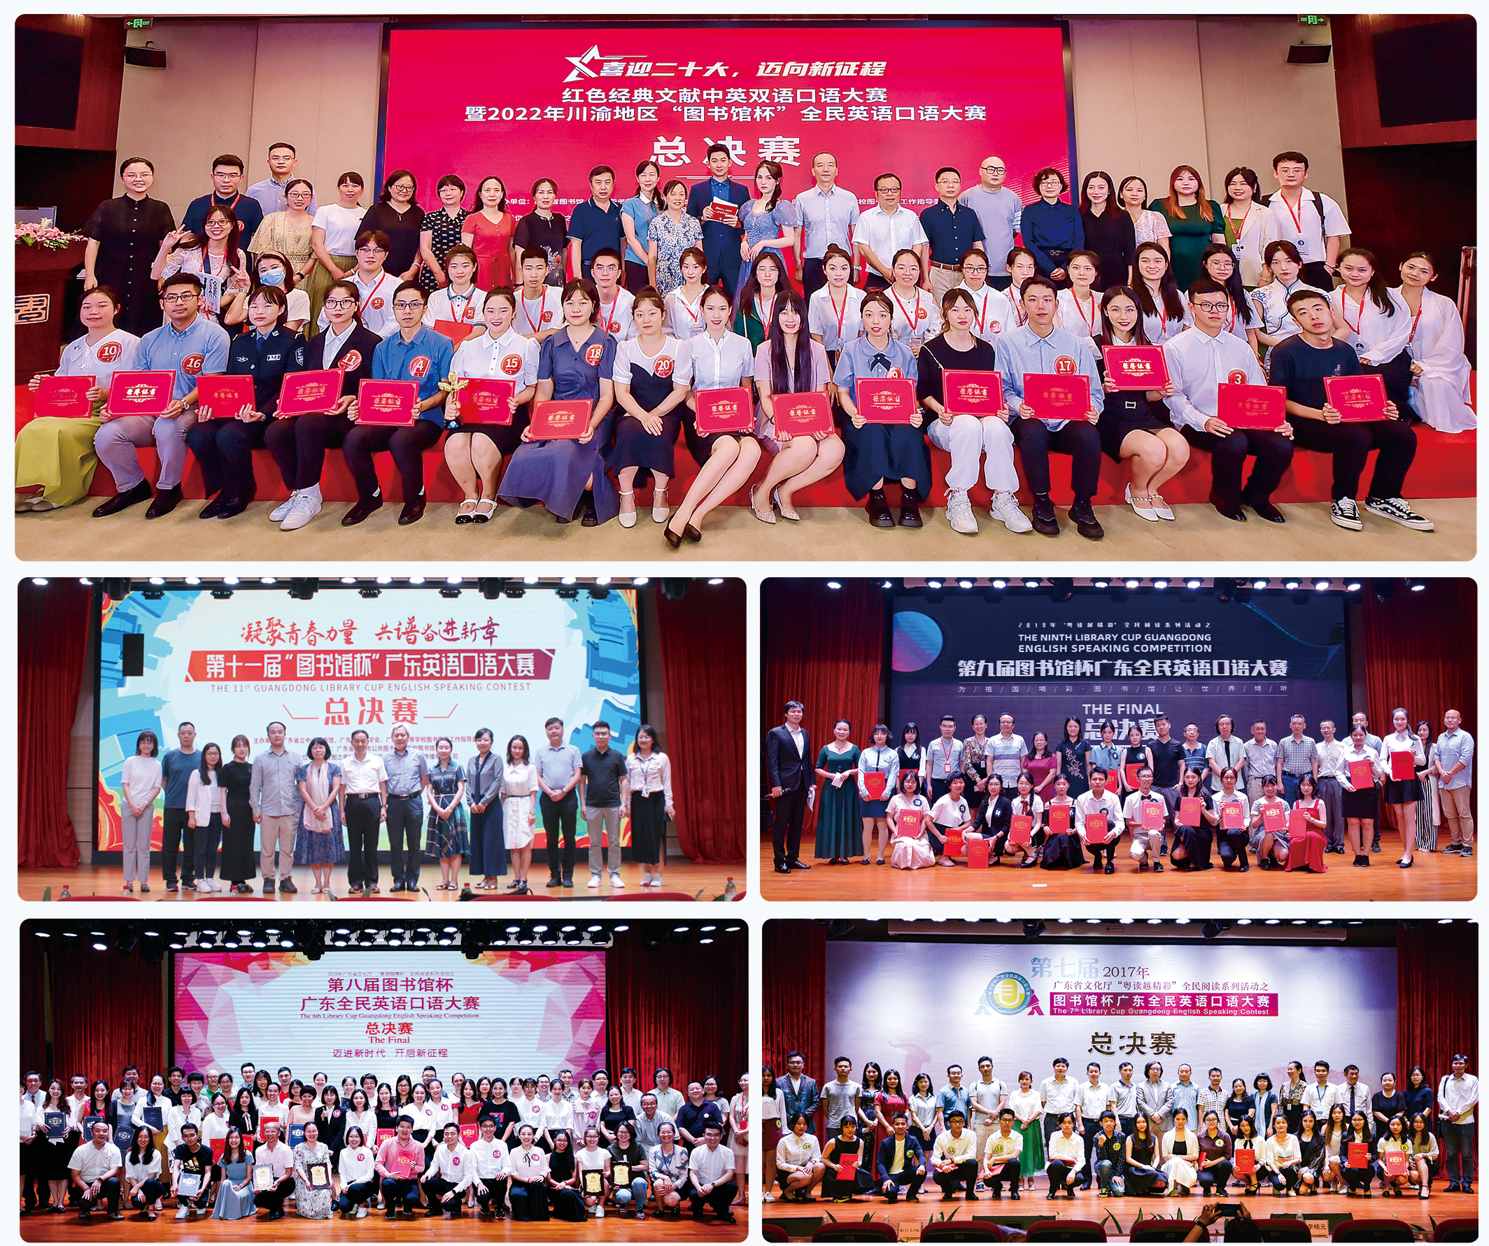
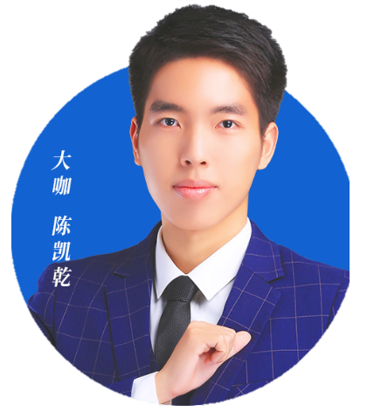
赛事活动
大咖 陈诗远
全网500W+粉丝教育博主
曾作为资深翻译陪同澳大利亚总理陆克文、硅谷创业教父Steve Hoffman、意大利前国脚球星马特拉齐等
第七届“图书馆杯”广东全民英语口语大赛总冠军
大咖 陈凯乾
2020－2022美国学术十项全能大赛中国评委
高考志愿认证规划师
第二届“图书馆杯”全民英语口语风彩展示活动一等奖
大咖 黄沁怡
商务英语、中考英语听说考试及写作资深老师
全球排名85位的昆士兰科技大学商学院毕业生
第八届“图书馆杯”广东全民英语口语大赛总冠军
专业、丰富、创新活动打造了
众多国际人才，向世界讲好中国故事！
历届活动合影

Slide 26
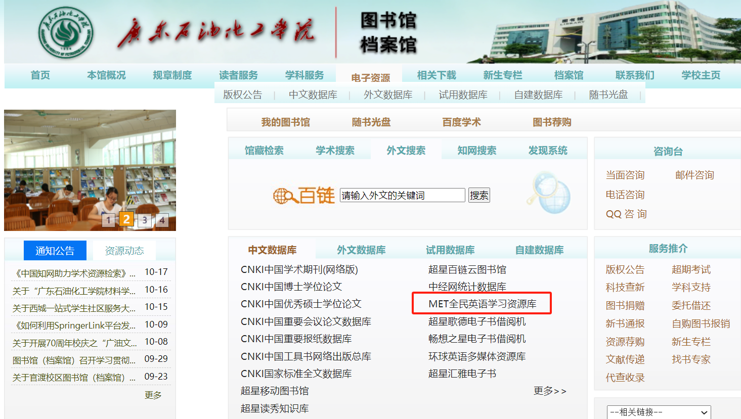
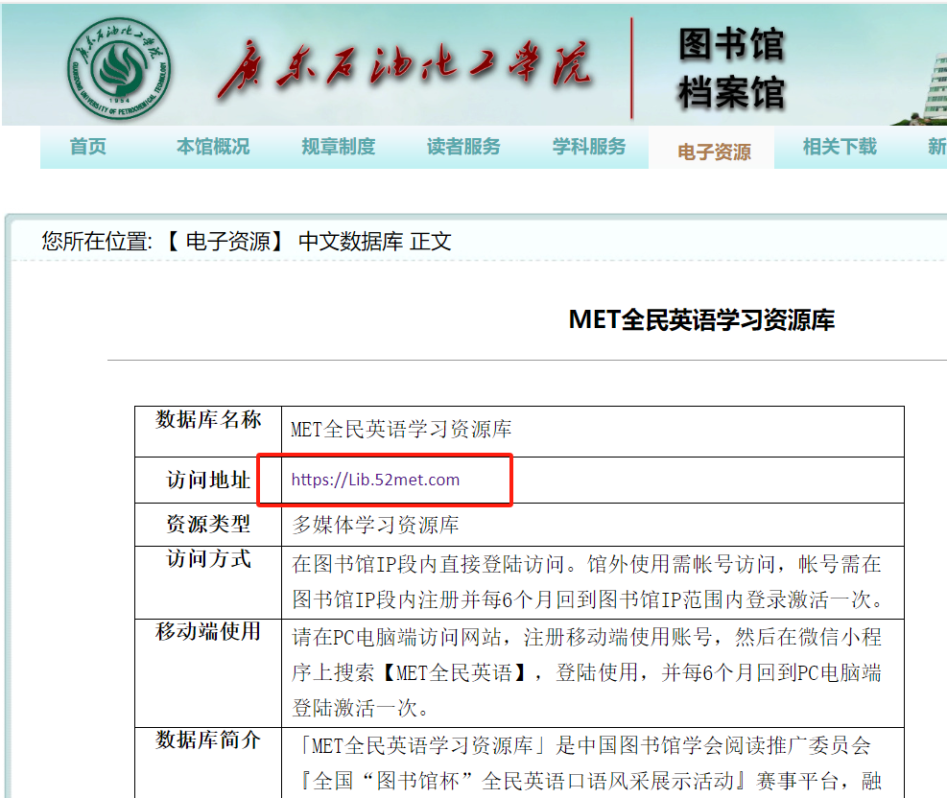
使用方法
一、通过校园网打开广东石油化工学院图书馆官网——电子资源——中文数据库，找到“MET全民英语学习资源库”
二、点击网址lib.52met.con即可访问

Slide 27
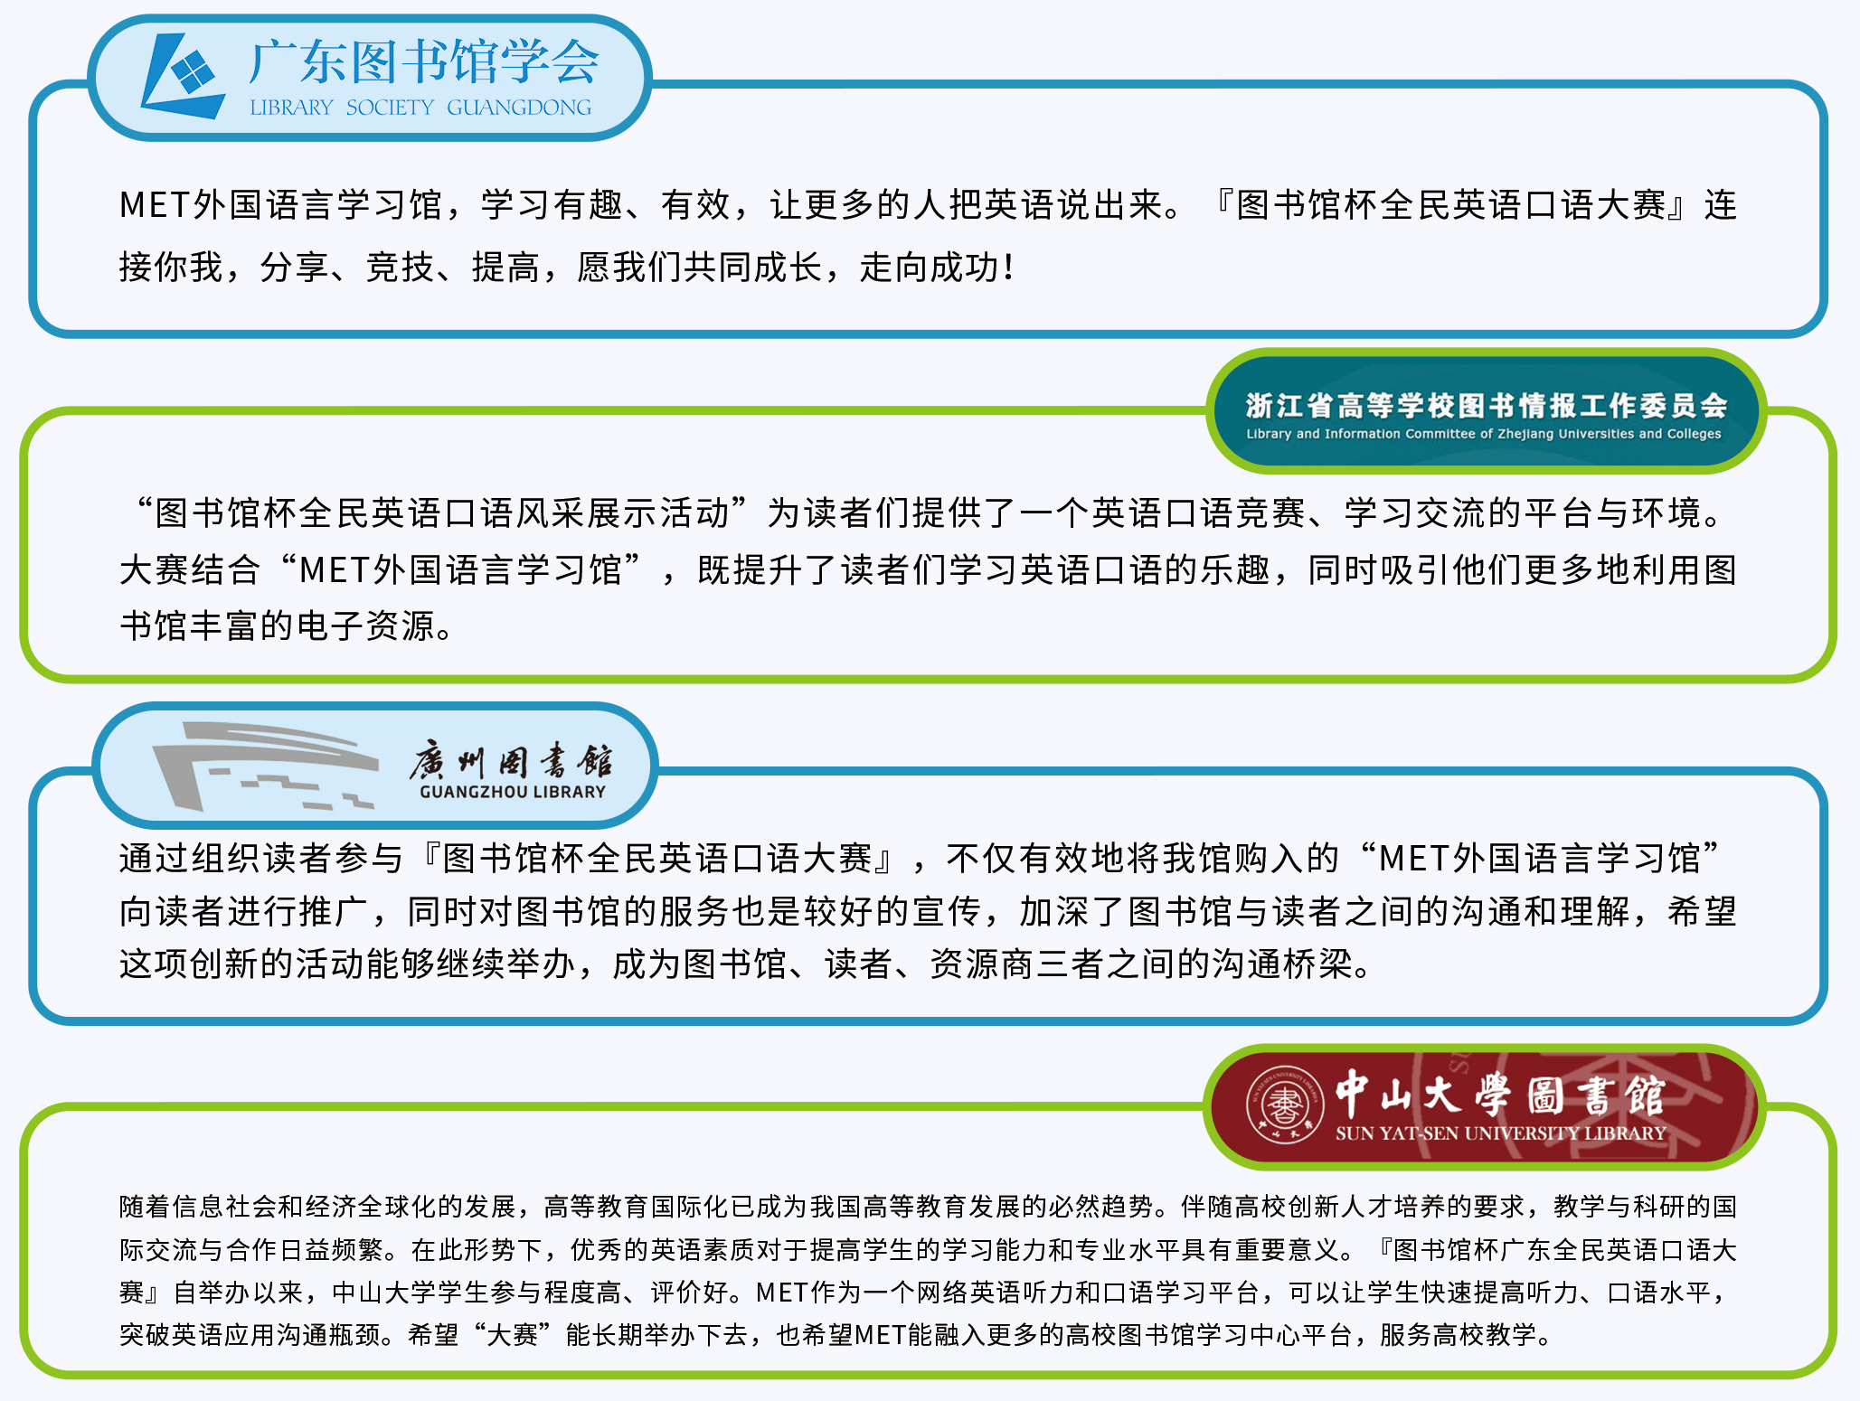
我们的合作机构
与全国千余所学校和公共图书馆建立 数字资源、校园阅读活动运营、文创开发 等合作关系
100+外语院系推荐

Slide 28
关于我们
阅途文化集团有限公司，简称“阅途集团”，是文化与科技融合发展的高新企业。拥有公共文化领域资深专家、高等教育领域知名教授、粤港澳大湾区精英人才组成的核心团队。
始终坚持以专业、创新、务实为导向，践行国家文化数字化战略，十余年来，为图书馆、学校、文化单位提供数字资源、校园阅读、活动运营、文创开发等多元化服务。
愿景
践行国家文化数字化战略的领先品牌
使命
用科技传播文化的价值

Slide 29
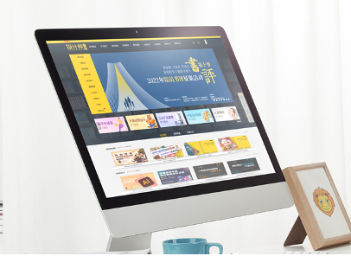
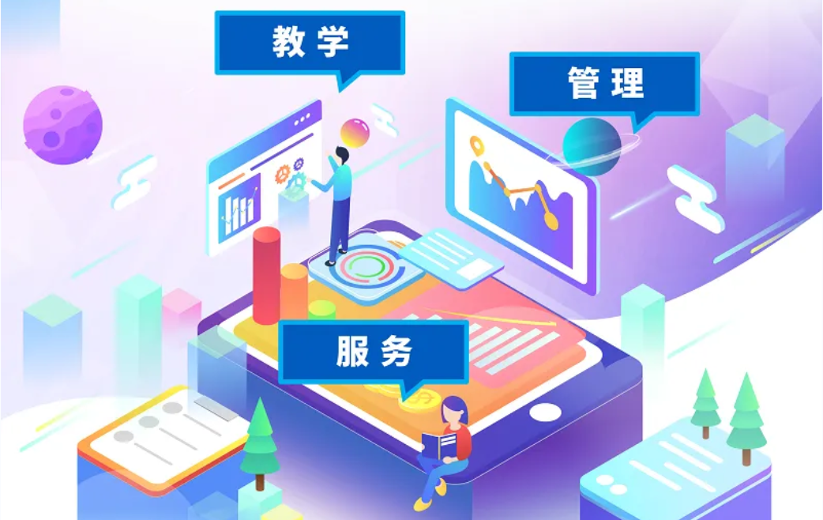
关于我们
『阅途集团』旗下拥有五家全资子公司：
阅途之星（北京）科技有限公司
阅途之星（广东）科技有限公司
阅途之星（武汉）科技有限公司
阅途之星（成都）科技有限公司
广东阅途文化传播有限公司
数字资源
活动运营
首届、第二届全民阅读大会“书香满中国”公益广告展 工作承担单位
中国图书馆学会阅读推广委员会大学生阅读推广专业组 委员单位
国家图书馆“数字图书馆推广工程”“公共数字文化工程”资源供应单位
中国图书馆学会阅读推广委员会“图书馆杯”主题图像创意设计活动 策划单位
文创开发
校园阅读

Slide 30
旗下产品
适合各种行业人群，集英语学习、交流、竞技、激励为一体的一站式服务平台。
100万+文化创作者、数字艺术学习者、职场人士在用的一站式学习平台。
精选中国农业科学技术出版相关知识文献资源，提供专业、全面的乡村振兴知识服务平台。
集原创绘本、双语听说、口语评测、学习激励于一体的国学双语有声阅读平台。
知识服务
助力乡村振兴
品读国学经典
讲好中国故事
让更多的人会说英语
成就世界知美
强大的 自主产权数字资源产品线，全面覆盖公共图书馆、高校图书馆全年龄段读者阅读及学习需求

Slide 31
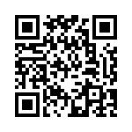
请一起扫码参与
本次讲座问卷调查
官方网站：lib.52met.com 客服热线：400 881 6535

Slide 32
官方网站：lib.52met.com 客服热线：400 881 6535

